Slide 1
困難を抱える高校生を対象とした
プログラミング学習支援・キャリア支援事業
2025年6月20日

Slide 2
目次
課題意識と事業目的
事業内容
実施内容の報告

Slide 3
課題意識 貧困の連鎖
親の年収が学歴や雇用形態に影響を与えた結果、子どもたちの年収にも格差が生まれ、
世代を超えて貧困が連鎖する社会構造がある
親の年収と大学進学率
学歴と非正規雇用率
雇用形態による年収の格差
1000万円
大卒
20.4%
62.4%
正規
平均年収
503万円
〜
約2倍
1200万円
高卒
42.8%
約1/3倍
約半分
約1.5倍
400万円
未満
31.4%
62.0%
非正規
平均年収
175万円
中卒
＊東京大学「高校生の進路追跡調査」より（2011）
＊厚生労働省「平成25年若年者雇用実態調査より
＊国税庁「民間給与実態統計調査」（令和元年分）
貧困の連鎖

Slide 4
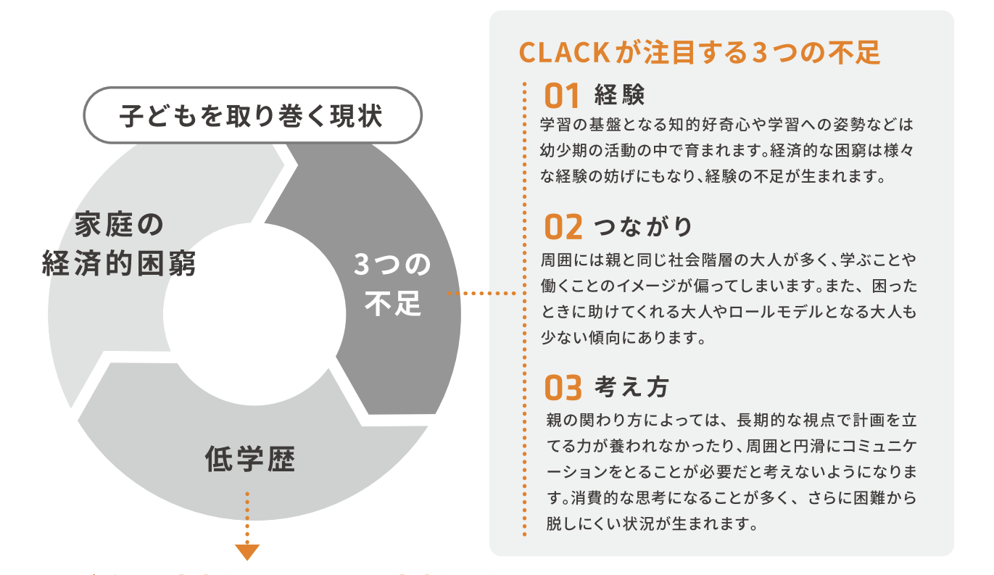
課題意識 貧困の連鎖と3つの不足

Slide 5
課題へのアプローチ
ひとり親、経済困窮、不登校、外国ルーツ、発達障害などのさまざまな困難を放置すると
孤独・孤立状態に陥り、将来自立するのが難しい状況になる
ひとり親
経済
困窮
現在時点で
貧困状態に陥りやすい
アプローチ後の変化
将来の自立・自走
不登校
外国
ルーツ
発達
障害
ヤング
ケアラー
将来
貧困状態に陥りやすい
CLACKのアプローチ
プログラミング学習支援と
キャリア支援

Slide 6
目次
課題意識と事業目的
事業内容
実施内容の報告

Slide 7





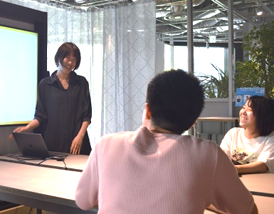
プログラミング学習支援とキャリア支援
プログラミング学習支援とキャリア支援を行うことで進路の選択肢を広げ、
経済的自立と精神的自立につなげていく
01
プログラミング学習支援
プログラミング学習支援とキャリア支援で身につく力
プログラミングを学び、自分でWebサイト/サービスを作れるようになるまで講師が寄り添ってサポートする。
プログラミング
IT知識
自己肯定感
学習意欲
問題解決能力
02
キャリア支援
これからの社会で必要になるプログラミングスキル、IT知識やPCの基本的な操作を身につける
大学生、社会人といった様々な人に支えられながら学ぶ経験を通じて、自己肯定感を身につけていく
プログラム学習支援とキャリア支援を通して、新しいことを学ぶこと力や振り返り学ぶ力を身につけていく
プログラミング学習支援とキャリア支援の中での検索や質問を重ね、情報を集め、活用する力を身につける
今後の生活に必要になるお金、進路選択、働き方、IT知識などについてワークショップや交流会を開催する。

Slide 8
プログラミング学習支援の特徴
プログラミングの基礎から実際にアウトプットも行い、問題解決能力も身につける。
社会人エンジニアが基礎の習得から発展的な学習をサポートする
プログラミングの学習内容
社会人エンジニアの役割
コース | 内容
webアプリ | HTML、CSS、JavaScriptでwebアプリをつくる
webサイト | HTML、CSS、JavaScriptでwebサイトをつくる
ゲーム | HTML、CSS、JavaScript、Python、unityなどでゲームをつくる
マネージャー
役割
各タームの運営や管理
要件
プログラムの運営・管理経験
プログラミングの実践経験
ボランティア
役割
高校生の学習サポート
キャリアサポート
成果 発表会 | 制作したもの（WEBサイト、アプリ等）を発表する場を持つ
要件
プログラムの運営・管理経験
プログラミングの実践経験

Slide 9




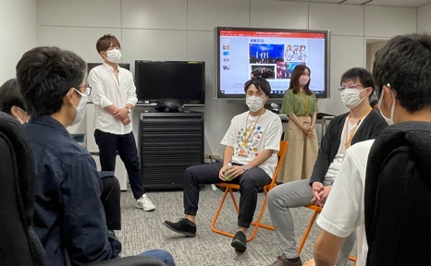



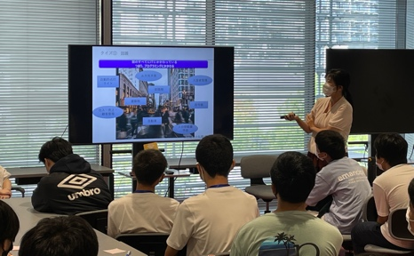
キャリア支援の特長
プログラミングスキルや学ぶ力だけでなく、
身近な大人から社会の実態や仕組みに関する知識も学ぶ
進学費用
進路
進路
IT企業に行き、ITエンジニアが実際に働いている姿を見学に行く。働くことそのもの、エンジニアの働き方などをより具体的にイメージできるようになる
学費や奨学金など、進学に必要費用を考える
就職や進学それぞれのメリットやデメリットを知る
金融リテラシー
情報検索
キャリアトークセッション
実際にIT企業で働くエンジニアを中心とした社会人の経験をベースにキャリアについて話すことで、高校生のキャリアイメージを広げていく
働き、生活する上で必要なお金や仕組みを知る
生活に必要な情報を獲得するための方法を学ぶ

Slide 10



困難を抱える高校生への3つのサポート
Step1
Step2
Step3
Next
Step
経済的な理由から参加を見送ることがないように、
「完全無料」「PCの支給」「交通費補助」の3つのサポートを用意している
01
02
03
完全無料
PCの無料支給
交通費の支給
授業料、教材費ともに完全無料で社会人エンジニアや大学生プログラミング学習のサポートをします。
Tech Runway修了後に継続して学んだり、情報収集ができるようにPCを1人1台支給しています。
家庭が経済的に厳しい状況であってもTech Runwayに参加できるように交通費を支給しています。
※経済的困窮世帯の高校生のみ支給

Slide 11








インターンシップ・アルバイトへの展開
インターンシップやアルバイトという形で
高校生が実践できる機会を企業と連携しながらつくっている
連携イメージ
連携企業事例
広報協力
データ分析を専門に行うIT企業で研修データをもとに、クライアント報告業務を実施。
コンテンツ開発/選定協力
リソースの提供
パートナー企業
伴走
支援
技術の
質問
パソコンのデータ消去作業からはじまり、Cloudなど技術力が必要な仕事にステップアップできる体制を目指して連携を開始。
学習の
悩み相談
コンテンツの
提供
個社にあわせた「カカナイ」の実装サポートで参画できるように連携を開始。
高校生

Slide 12
目次
課題意識と事業目的
事業内容
実施内容の報告

Slide 13
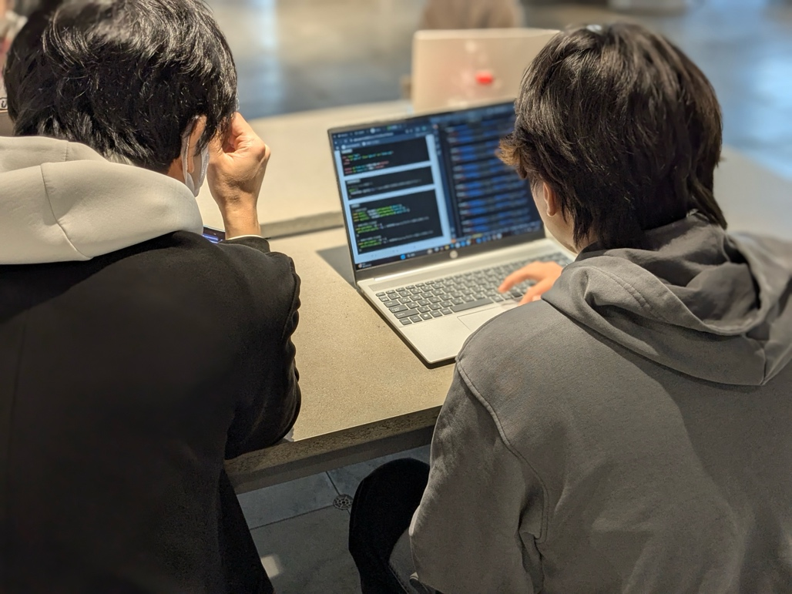
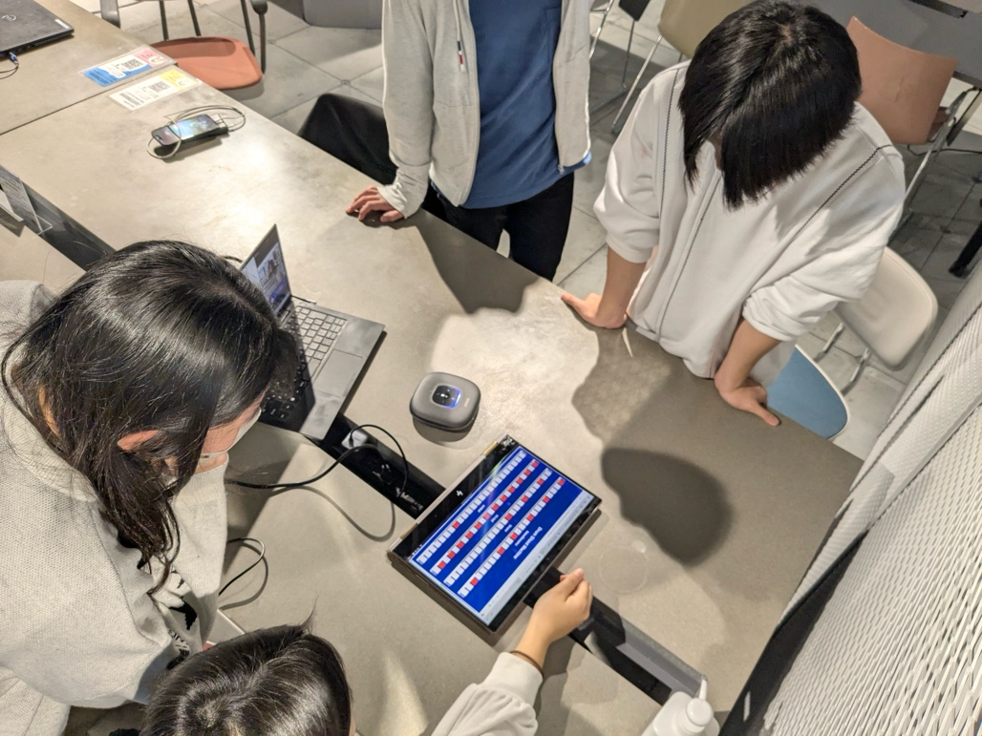
2024年度の実施内容
◼️ 実施日程
・毎週土曜日14:00-16:30に33回の教室を実施
（4月〜6月、8月〜10月、12月〜2月）
・述べ参加人数：247人
◼️ 参加者の声
Aさん
通信制高校に通っていて、アルバイト以外に意欲的に活動しているものごとがなく、何かやってみたいと思った。また、将来の就職にむけて、ＰＣの基礎知識があるといいのではないかと思った。
Bさん
できない、わからないということがわかったというのも立派な進捗であるということ辛抱強く面倒なコードを書くこと。コードの仕組みをある程度理解できるようになった

Slide 14
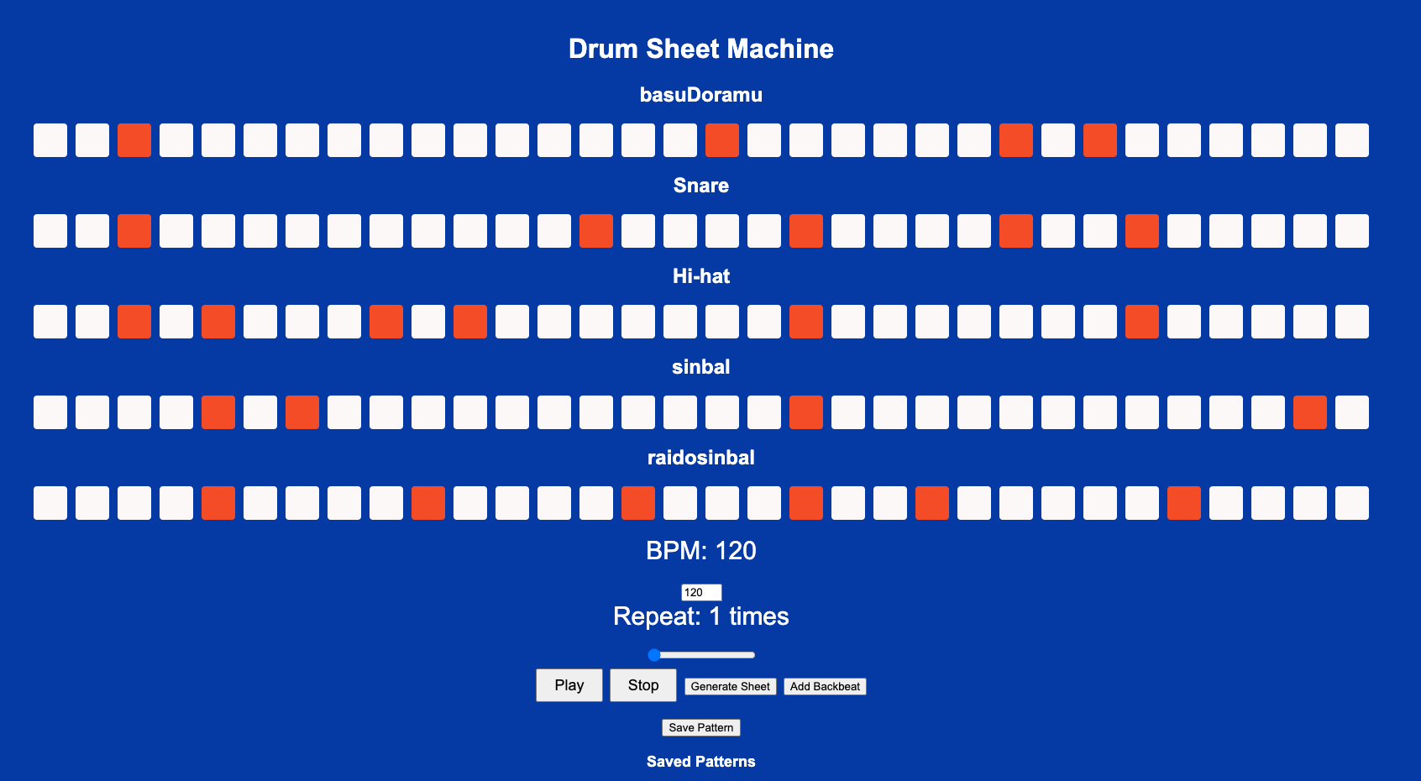
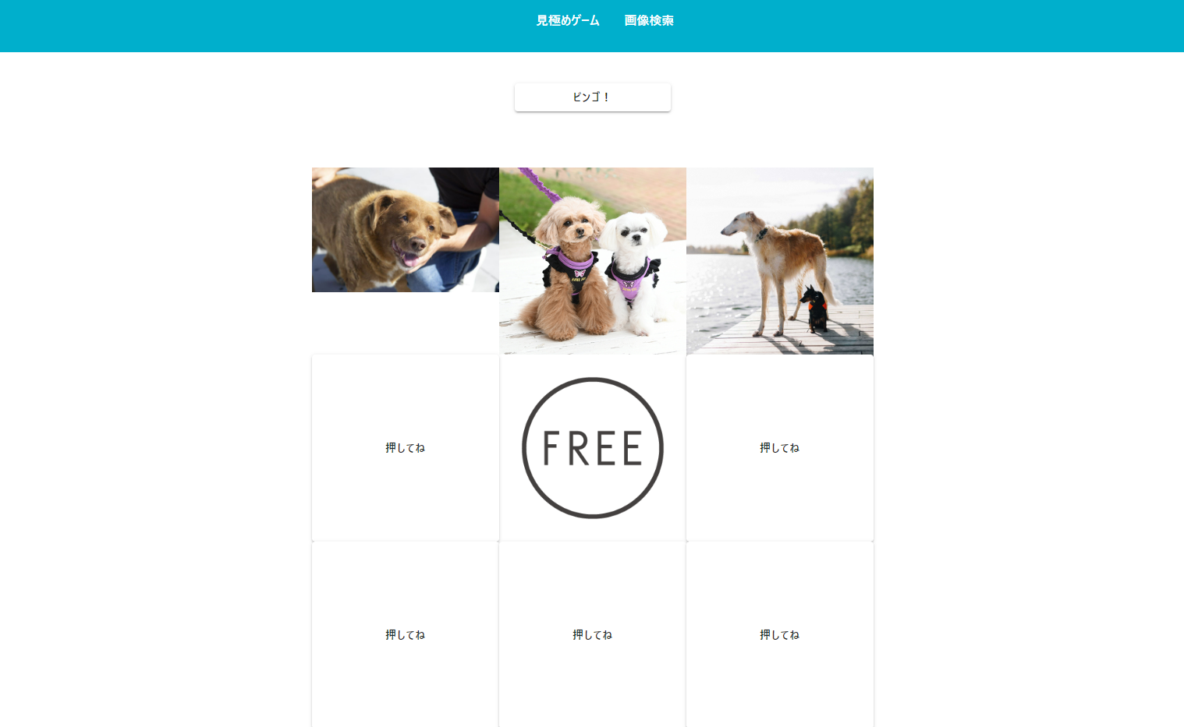
参加した高校生の制作したWebサイト
高校生が自分で作成するWebサイトや、制作するまでの計画を決める
3ヶ月で実際に動く成果物を参加するすべての高校生が作成します
ドラムマシーンをWebサイトで再現
ビンゴをモチーフにしたゲーム

